Slide 1
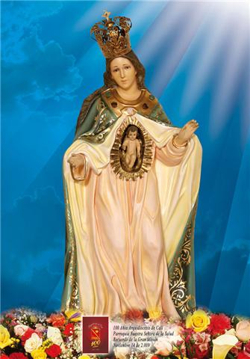
PARROQUIA
NUESTRA SEÑORA DE LA SALUD
IV DE ADVIENTO
Mirad: la virgen concebirá y dará a luz un hijo y le pondrá por nombre Emmanuel,
Dios-con-nosotros.

Slide 2
CANTO DE ENTRADA
EL TAMBORILERO
El camino que lleva a Belén, baja hasta el valle que la nieve cubrió. Los pastorcitos quieren ver a su rey le traen regalos en su humilde zurrón ropopom pom, ropopom pom, ha nacido en un portal de Belén. El niño Dios.

Slide 3
Yo quisiera poner a tus pies algún presente que te agrade Señor mas tú ya sabes que soy pobre también y no poseo más que un viejo tambor ropopom pom, ropopom pom, en tu honor frente al altar tocare con mi tambor.
El camino que lleva a Belén yo voy marcando con mi viejo tambor nada mejor hay que te puede ofrecer su ronco acento es un canto de amor ropopom pom, ropopom pom, cuando Dios me vio tocando ante él se sonrió.

Slide 4
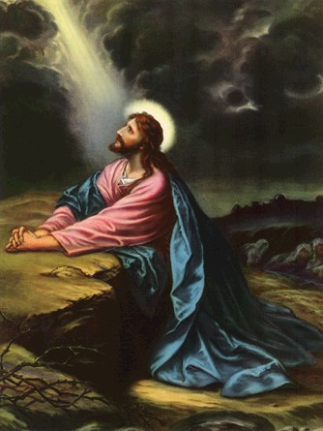
Cuantas veces señor yo peque (bis)
Mi Jesús, mi Jesús, yo te pido mil veces perdón (bis)
Te he clavado señor en la cruz (bis)
Mi Jesús, mi Jesús, te he clavado mi señor en la cruz (bis)
Te prometo señor ser mejor (bis)
Mi Jesús, mi Jesús, te prometo señor ser mejor.

Slide 5
Lectura Del libro de Isaías (7, 10 -14)
Mirad: la Virgen esta encinta.

Slide 6
Al Salmo respondemos todos:
Va a entrar el Señor, él es el Rey de la gloria.

Slide 7
Lectura De la Carta a los Romanos (1, 1-7)
Jesucristo, de la estirpe de David, Hijo de Dios.

Slide 8
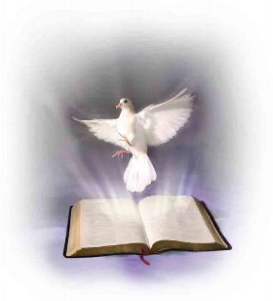
Aleluya, aleluya Cristo no se ha ido, Cristo vive en la mañana cuando entra el sol por la ventana, cuida tus sueños junto a tu cama y hasta en la estrella mas lejana vive Jesús.

Slide 9
Lectura del Santo Evangelio de nuestro Señor Jesucristo según san Mateo (1, 18-24)
Jesús nacerá de María, desposada con José, hijo de David.

Slide 10
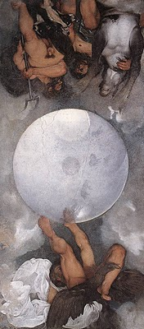
1. El hombre viejo vs el hombre nuevo en san Pablo

Slide 11
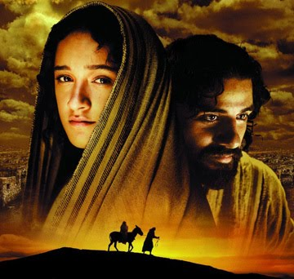
2. La vocación de José
- Hombre justo…

Slide 12
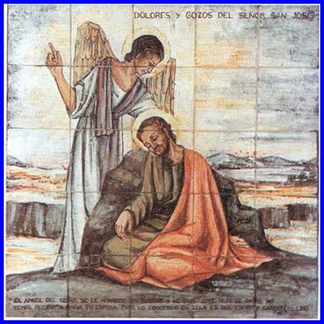
3- El Ángel le anuncia a José en sueños…
La anunciación de María hace el milagro de la encarnación.
La anunciación de José hace el milagro de creer contra todo lo que contemplan sus ojos.

Slide 13
Esta es nuestra fe. Esta es la fe de la Iglesia, que nos gloriamos de profesar en Cristo Jesús, nuestro Señor.

Slide 14
TODOS:
Habita entre nosotros.

Slide 15
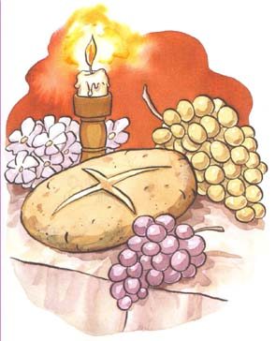
OFERTORIO
Te ofrezco Señor mi canto de amor, eres mi ilusión, mi fe, mi luz, mi verdad, bendice Señor el vino y el pan, y dadme a beber la inmensa gloria de Dios.(Bis)

Slide 16
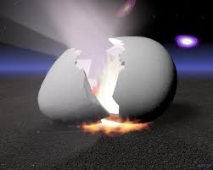
Ofrezcamos al señor nuestra vida y las palabras de ofertorio hagámoslas nuestras para que nuestra tarea sea promover su luz en nuestras oscuridades, vida en la muerte y paz en la violencia.

Slide 17
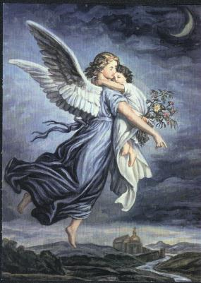
SANTO
Santo es el Señor, Dios del universo, llenos están el cielo y la tierra.
Hosanna en el cielo, Hosanna en la tierra, bendito el que viene en nombre del Señor.

Slide 18
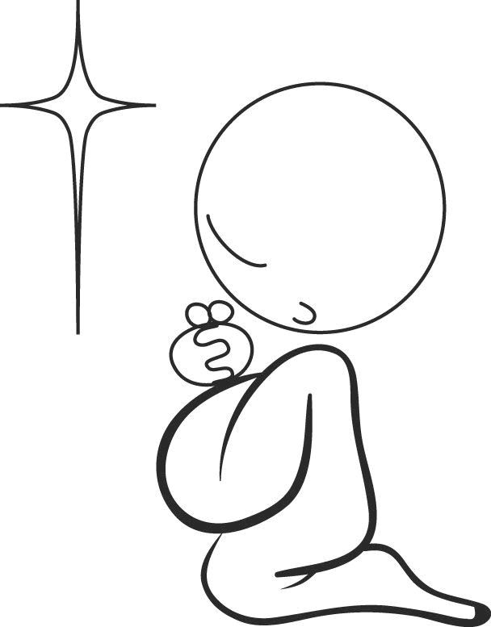
LLEGAMOS AL MOMENTO MÁS IMPORTANTE DE LA EUCARISTÍA
NOS PONEMOS DE RODILLAS

Slide 19
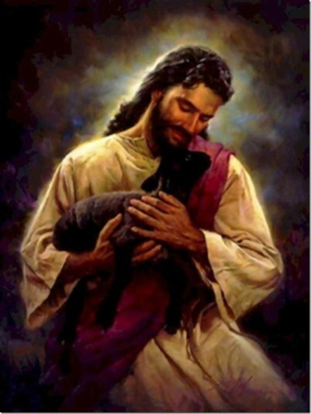
PAZ
Te regalo en un verso mi paz de mi mano que estrecha tu mano, de mi voz que te dice al cantar que del alma te siento mi hermano, toma mi paz, esa paz que nos hace hermanos.

Slide 20
CANTO DE COMUNIÓN
LOS PECES EN EL RIO
La virgen esta lavando, y tendiendo en el romero, los pajarillos cantando y el romero floreciendo.
Pero mira como beben los peces en el rio, pero mira como beben por ver al Dios nacido. Beben y beben y vuelven a beber, los peces en el rio por ver a Dios nacer.

Slide 21
La virgen se esta peinando entre cortina y cortina, sus cabellos son de oro y el peine de plata fina. Pero mira como beben los peces en el rio, pero mira como beben por ver al Dios nacido. Beben y beben y vuelven a beber, los peces en el rio por ver a Dios nacer.

Slide 22
La virgen va caminando por entre aquellas palmeras, el niño mira en sus ojos el color de la vereda.
Pero mira como beben los peces en el rio, pero mira como beben por ver al Dios nacido. Beben y beben y vuelven a beber, los peces en el rio por ver a Dios nacer.

Slide 23
Programación novena navideña Multicentros - Hora: 7:00 pm. 18 Dic. Un. 3-4 Sábado 19 Dic. Un. Parroquia Domingo 20 Dic. Un. 18-19 Lunes 21 Dic. Un. 20-21 Martes 22 Dic. En directo desde la parroquia por Radio TODELAR: 6:00 A 7:00 p.m. 24 de Dic: 8:00 p.m. Parroquia 25 de Dic: 10:00 a.m. Parroquia

Slide 24
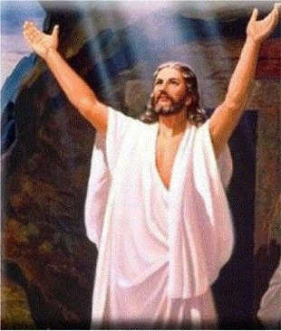
PROGRAMACIÓN FIN DE AÑO
Lluvia de bendiciones:
30 de Dic: 8:00 con el Padre Jorge Moya, Eudista.
¡TE ESPERAMOS!

Slide 25
ORACIÓN PARA TODOS LOS DÍAS
Benignísimo Dios de infinita caridad, que nos has amado tanto y que nos diste, en tu Hijo, la mejor prenda de tu amor, para que, encarnado y hecho nuestro hermano en las entrañas de la Virgen, naciese en un pesebre para nuestra salud y remedio; te damos gracias por tan inmenso beneficio.
En retorno te ofrecemos, Señor, el propósito sincero para hacer de nuestros hogares verdaderas familias formadoras de personas, educadoras en la fe y promotoras del desarrollo.
Te pedimos que esta Navidad, fiesta de paz y alegría, sea para nuestras familias un estímulo, a fin de que viviendo como hermanos, busquemos más y más los caminos de la verdad, la justicia, el amor y la paz. Amén.
Padrenuestro.

Slide 26
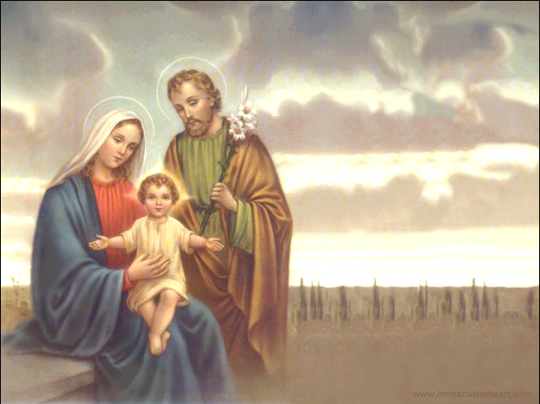
ORACION PARA LA FAMILIA
Señor haz de nuestro hogar y comunidad un sitio de tu amor. Que no haya injuria porque Tú nos das comprensión.
Que no haya amargura porque Tú nos bendices.
Que no haya egoísmo porque Tú nos alientas.
Que no haya rencor porque Tú nos das el perdón.
Que no haya abandono porque Tú estas con nosotros.
Que sepamos marchar hacia ti en tu diario vivir.
Que cada mañana amanezca un día más de entrega y sacrificio.
Que cada noche nos encuentre con más amor.
Haz Señor con nuestras vidas, que quisiste unir, una página llena de ti.
Haz Señor de nuestros hijos lo que anhelas, ayúdanos a educarlos, orientarlos por tu camino.
Que nos esforcemos en el apoyo mutuo.
Que hagamos del amor un motivo para amarte más.
Que cuando amanezca el gran día de ir a tu encuentro nos conceda el hallarnos unidos para siempre en ti.
Amén.

Slide 27
ORACIÓN A LA SANTÍSIMA VIRGEN
Soberana María, te pedimos por todas nuestras familias; haz que cada hogar sea fuente de comprensión, de ternura, de justicia y de verdadera vida familiar. Que esta fiesta de Navidad, que nos reúne alrededor del pesebre donde nació tu Hijo, nos una también en el amor, nos haga olvidar las ofensas y nos dé la sencillez para reconocer en nuestros hermanos los pobres y necesitados la presencia de tu Hijo amado.
Madre de Dios y Madre nuestra.
Todos: intercede por nosotros. Amén.
Avemaría.

Slide 28
ORACIÓN A SAN JOSÉ
Santísimo José, esposo de María y padre adoptivo del Señor, tú fuiste escogido para hacer las veces de padre en el hogar de Nazaret. Ayuda a los padres de nuestras familias: a ser siempre en los hogares imágenes del Padre celestial, a ejemplo tuyo; que cumplan cabalmente la gran responsabilidad de educar y formar a sus hijos, entregándoles, con un esfuerzo continuo, lo mejor de sí mismos. Ayuda a los hijos a entender y apreciar el abnegado esfuerzo de sus padres.
San José, modelo de esposos y padres.
Todos: intercede por nosotros. Amén.

Slide 29
ORACIÓN AL NIÑO JESÚS
Señor, Navidad es el recuerdo de tu nacimiento entre nosotros, es la presencia de tu amor en nuestras familias y en nuestra comunidad. Navidad es la certeza de que el Dios del cielo y de la tierra es nuestro Padre, porque tú, divino niño, eres nuestro hermano.
Que esta reunión junto a tu pesebre nos aumente la fe en tu bondad, nos comprometa a vivir verdaderamente como hermanos, nos dé valor para matar el odio y sembrar la justicia y la paz.
Oh Niño Jesús, enséñanos a comprender que donde hay amor y justicia, allí estás Tú y allí también es Navidad. Amén.
Gloria al Padre...

Slide 30
Coro: Dulce Jesús mío mi niño adorado ¡Ven a nuestras almas! ¡Ven no tardes tanto!
1 ¡Oh sapiencia suma del Dios Soberano Que al nivel de un niño te hayas rebajado!
¡Oh divino infante ven para enseñarnos la prudencia que hace verdaderos sabios!
Coro:
2 ¡Oh Adonai potente que, a Moisés hablando, de Israel al pueblo disteis los mandatos! ¡Ah ! ven prontamente para rescatarnos. Y que un niño débil muestre fuerte brazo!
Coro:
3 ¡Oh raíz sagrada de Jesé, que en lo alto presentas al orbe tu fragante nardo! ¡Dulcísimo niño que has sido llamado Lirio de los Valles bella flor del Campo!
Coro
4 ¡Llave de David que abre al desterrado la cerradas puertas del regio palacio ! ¡Sácanos, Oh Niño, con tu blanca mano, de la cárcel triste que labró el pecado !
Coro
5 ¡Oh lumbre de Oriente, Sol de eternos rayos, que entre las tinieblas tu esplendor veamos! ¡Niño tan preciado, dicha del cristiano, luzca la sonrisa de tus dulces labios!
Coro

Slide 31
6 ¡Espejo sin mancha Santo de los santos, sin igual imagen del Dios soberano ! ¡Borra nuestras culpas, salva al desterrado y en forma de niño da al mísero amparo !
Coro 7 ¡Rey de las naciones Emmanuel preclaro, de Israel anhelo, pastor del rebaño! ¡Niño que apacientas con suave cayado, ya la oveja arisca, ya el cordero manso !
Coro
8 ¡Ábranse los cielos y llueva de lo alto bienhechor rocío como riego santo! ¡Ven hermoso niño, ven Dios humanado, luce hermosa estrella, brota flor del campo !
Coro 9 ¡Ven que ya María previene sus brazos do su niño vean, en tiempo cercano ! ¡Ven, que ya José, con anhelo sacro, se dispone a hacerse de tu amor sagrario !
Coro
10 ¡Del débil auxilio del doliente amparo, consuelo del triste, luz del desterrado ! ¡Vida de mi vida, mi dueño adorado, mi constante amigo, mi divino hermano !
Coro
11 ¡Ve ante mis ojos, de ti enamorados Bese ya tus plantas, bese ya tus manos ! Prosternado en tierra te tiendo los brazos, y aún más que mis frases te dice mi llanto !
Coro
12 ¡Ven Salvador nuestro por quien suspiramos, ¡Ven a nuestras almas, ven no tardes tanto !
Coro

Slide 32
PREGÓN DE NAVIDAD

Slide 33
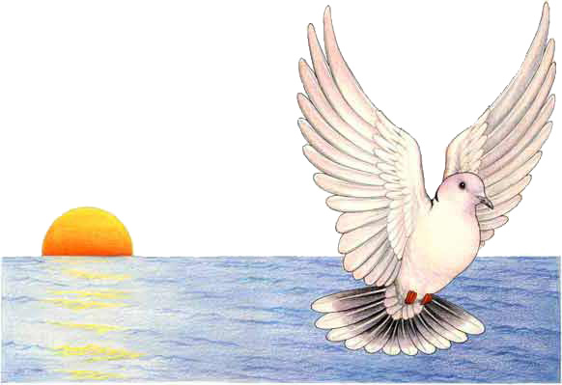

Slide 34
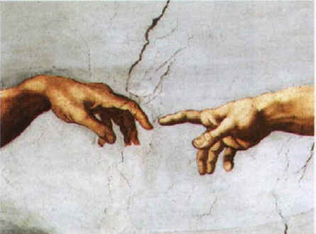

Slide 35
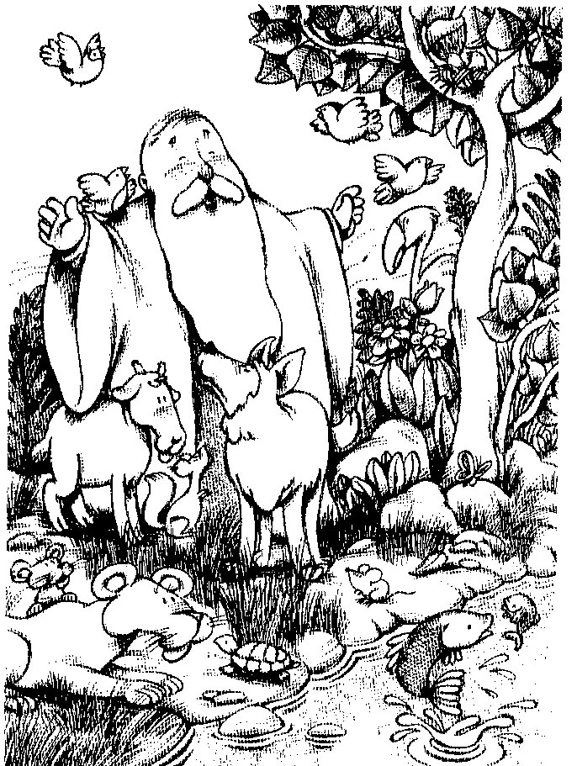

Slide 36
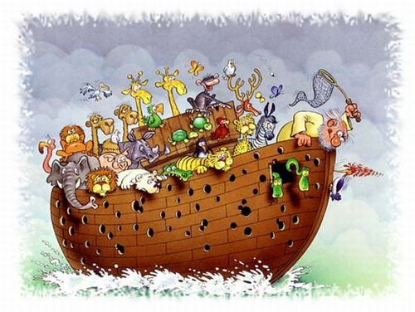

Slide 37
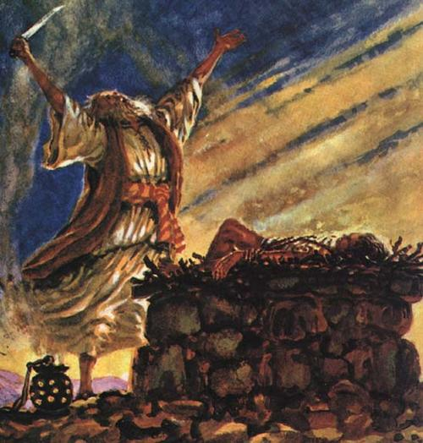

Slide 38
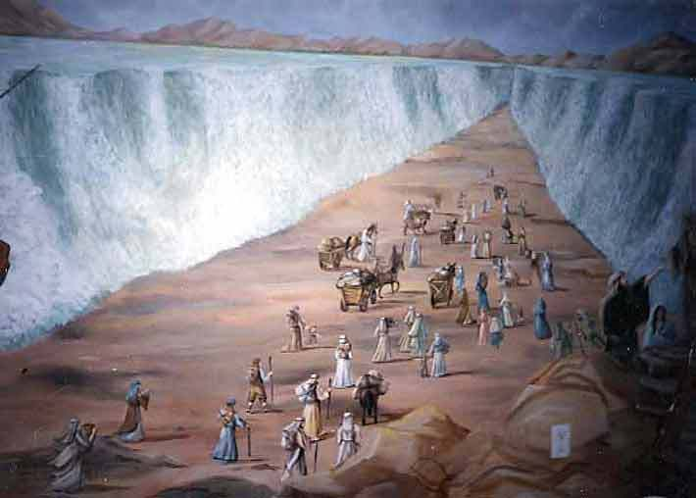

Slide 39
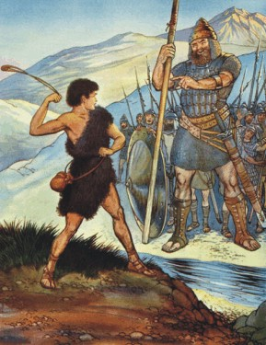

Slide 40
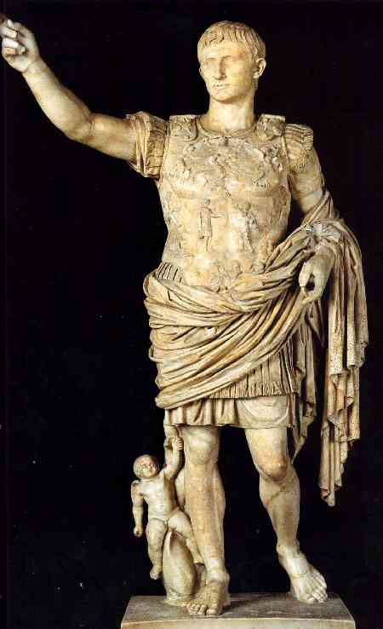

Slide 42
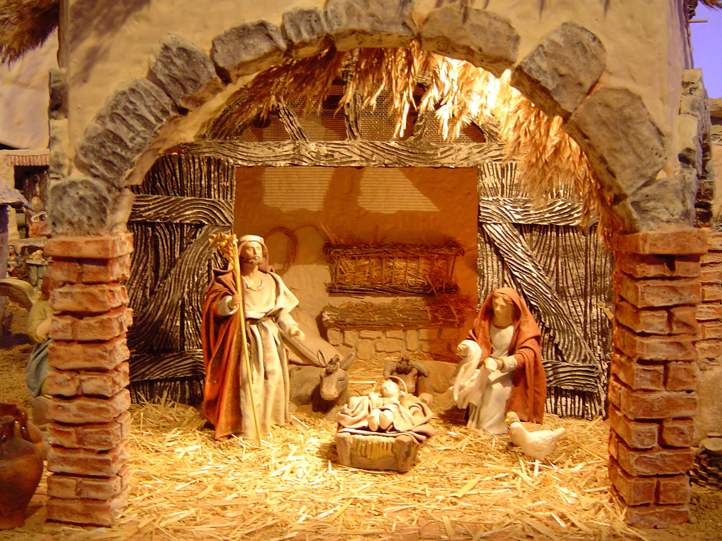

Slide 43
